Slide 1


LỚP
12
GIẢI TÍCH
Chương 3: NGUYÊN HÀM-TÍCH PHÂN VÀ ỨNG DỤNG
Bài 1: NGUYÊN HÀM (Tiết 3)
I
TÓM TẮT LÝ THUYẾT
II
CÁC VÍ DỤ MINH HỌA
BÀI TẬP TRẮC NGHIỆM

Slide 2
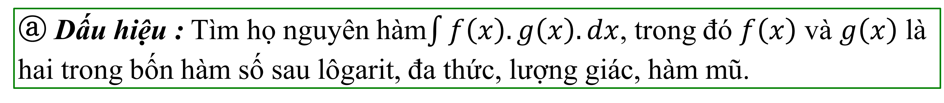
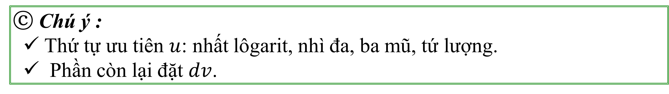
II
PHƯƠNG PHÁP TỪNG PHẦN:
ⓐ Dấu hiệu : Tìm họ nguyên hàm$\int{f\left(x\right).g\left(x\right).dx}$, trong đó $f\left(x\right)$ và $g\left(x\right)$ là hai trong bốn hàm số sau lôgarit, đa thức, lượng giác, hàm mũ.
ⓑ Công thức : $\int{u.dv=}u.v−\int{v.du}$
ⓒ Chú ý :
✓ Thứ tự ưu tiên $u$: nhất lôgarit, nhì đa, ba mũ, tứ lượng.
✓ Phần còn lại đặt $dv$.

Slide 3
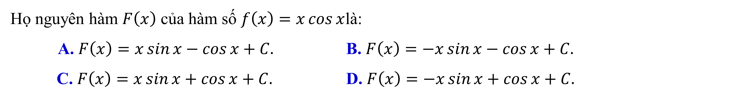
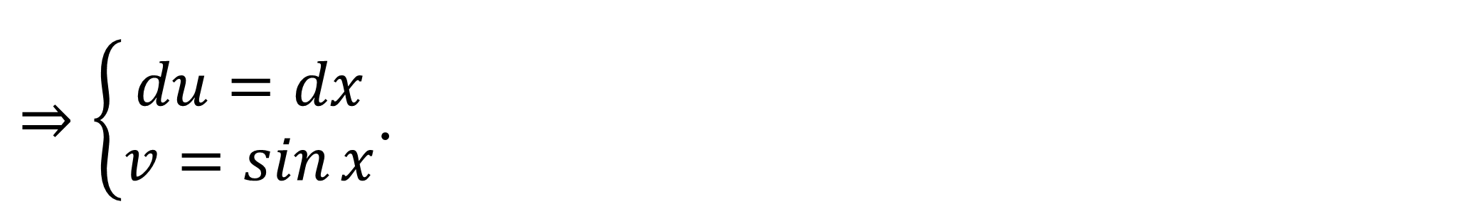

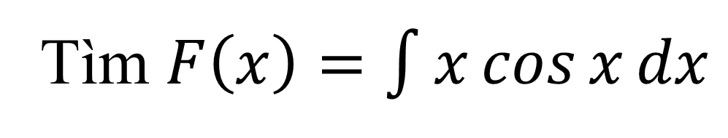
II
CÁC VÍ DỤ MINH HỌA
Ví dụ 1:
Họ nguyên hàm $F\left(x\right)$ của hàm số $f\left(x\right)=x\cos{x}$là:
A. $F\left(x\right)=x\sin{x}−\cos{x}+C.$ B. $F\left(x\right)=−x\sin{x}−\cos{x}+C.$
C. $F\left(x\right)=x\sin{x}+\cos{x}+C.$ D. $F\left(x\right)=−x\sin{x}+\cos{x}+C.$
Bài giải
Tìm $F\left(x\right)=\int{x\cos{x}dx}$
Đặt $\left\{\begin{aligned}u=x \\ dv=\cos{x}dx\end{aligned}\right.$
$⇒\left\{\begin{aligned}du=dx \\ v=\sin{x}\end{aligned}\right.$.
Khi đó $F\left(x\right)=x\sin{x}−\int{\sin{x}}dx=x\sin{x}+\cos{x}+C$.

Slide 4
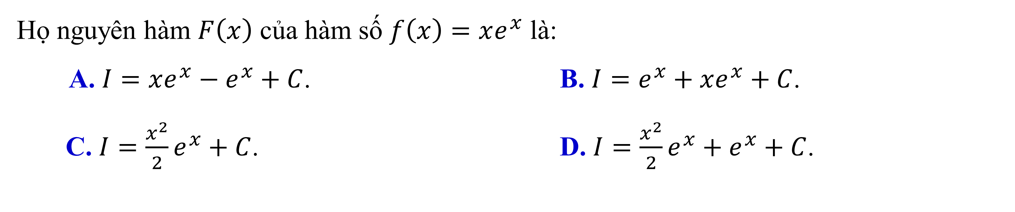
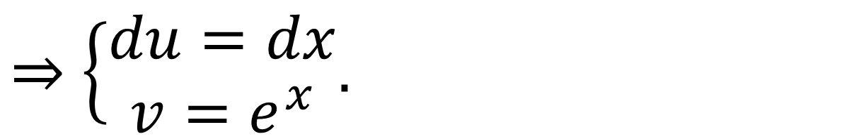


II
CÁC VÍ DỤ MINH HỌA
Ví dụ 2:
Họ nguyên hàm $F\left(x\right)$ của hàm số $f\left(x\right)=xe^{x}$ là:
A. $I=xe^{x}−e^{x}+C$. B. $I=e^{x}+xe^{x}+C$.
C. $I=\frac{x^{2}}{2}e^{x}+C$. D. $I=\frac{x^{2}}{2}e^{x}+e^{x}+C$.
Bài giải
Ta có $F\left(x\right)=\int{xe^{x}}dx.$
Đặt $\left\{\begin{aligned}u=x \\ v=e^{x}dx\end{aligned}.\right.$
$⇒$ $\left\{\begin{aligned}du=dx \\ v=e^{x}\end{aligned}.\right.$
Khi đó $F\left(x\right)=\int{x}de^{x}=xe^{x}−\int{e^{x}}dx=xe^{x}−e^{x}+C.$

Slide 5
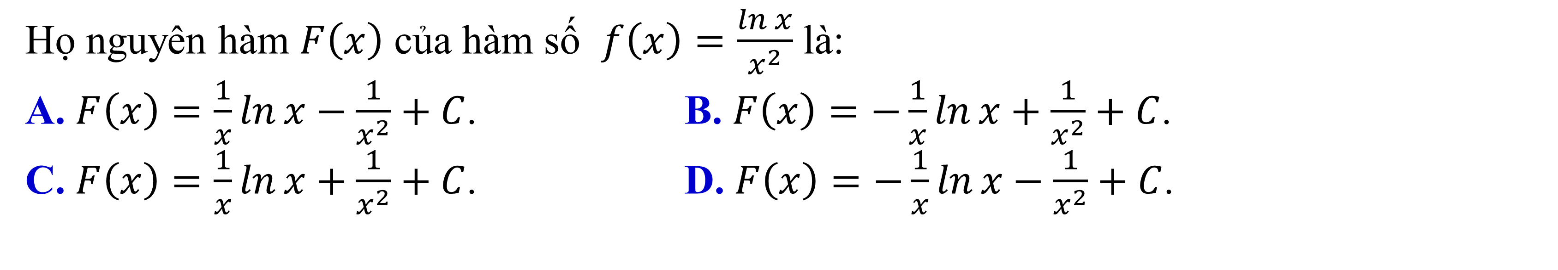

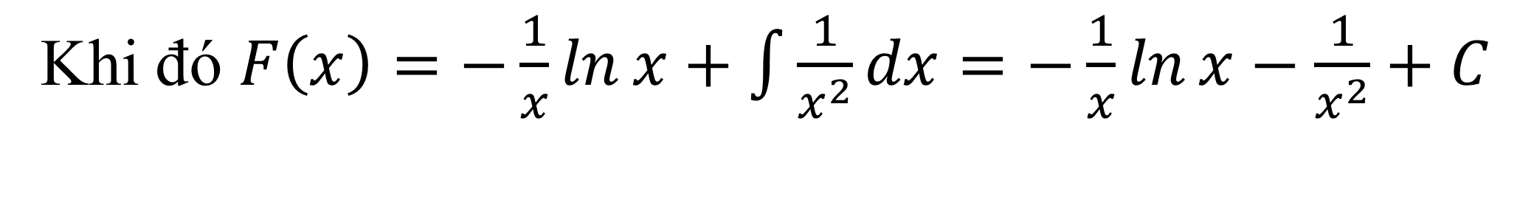

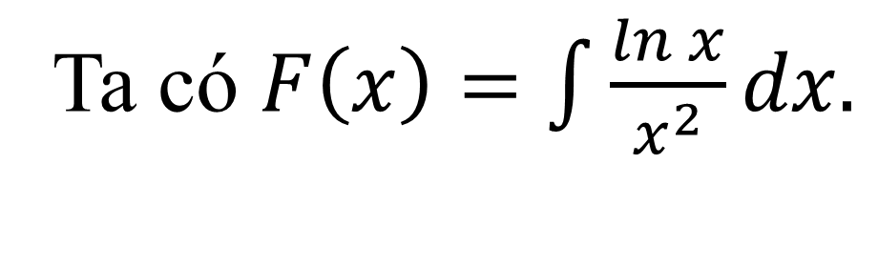
II
CÁC VÍ DỤ MINH HỌA
Ví dụ 3:
Họ nguyên hàm $F\left(x\right)$ của hàm số $f\left(x\right)=\frac{\ln{x}}{x^{2}}$ là:
A. $F\left(x\right)=\frac{1}{x}\ln{x}−\frac{1}{x^{2}}+C$. B. $F\left(x\right)=−\frac{1}{x}\ln{x}+\frac{1}{x^{2}}+C$.
C. $F\left(x\right)=\frac{1}{x}\ln{x}+\frac{1}{x^{2}}+C$. D. $F\left(x\right)=−\frac{1}{x}\ln{x}−\frac{1}{x^{2}}+C$.
Bài giải
Ta có $F\left(x\right)=\int{\frac{\ln{x}}{x^{2}}dx.}$
$$⇒\left\{\begin{aligned}du=\frac{1}{x}dx \\ v=−\frac{1}{x}\end{aligned}\right..$$
$$\text{Đặ}\text{t} \left\{\begin{aligned}u=\ln{x} \\ dv=\frac{1}{x^{2}}dx\end{aligned}\right..$$
Khi đó $F\left(x\right)=−\frac{1}{x}\ln{x}+\int{\frac{1}{x^{2}}dx=−\frac{1}{x}\ln{x}−\frac{1}{x^{2}}+C}$

Slide 6
CÁC BÀI TẬP TRẮC NGHIỆM

Slide 7
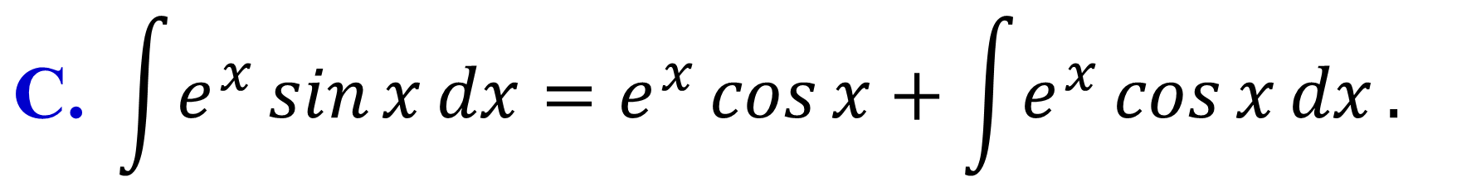
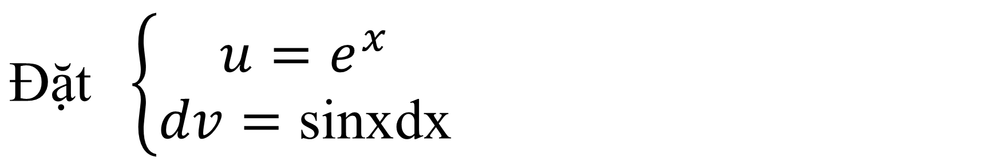
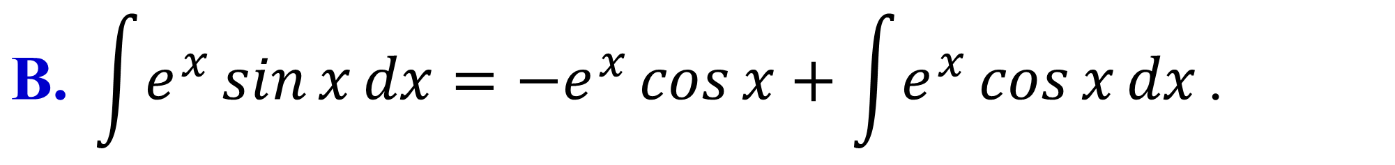
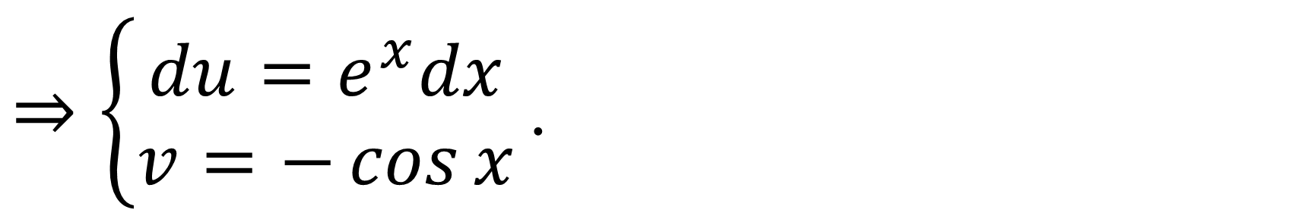
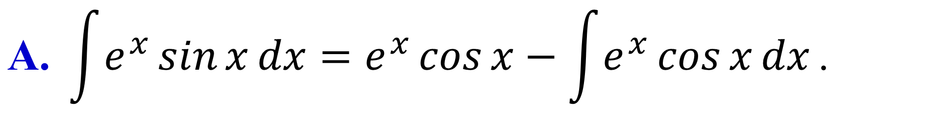
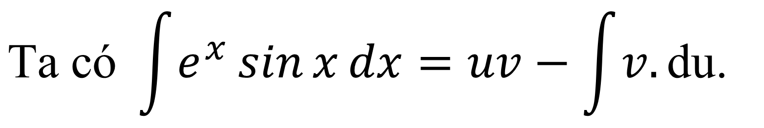
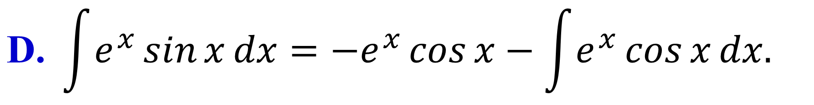
BÀI TẬP TRẮC NGHIỆM
Câu 1
$$\text{T}\text{ì}\text{m} \int{e^{x}\sin{x}dx} \text{b}\text{ằ}\text{ng} \text{c}\text{á}\text{ch}\text{ đặ}\text{t} u=e^{x} \text{v}\text{à }dv=sin{x}dx\text{. }\text{Ph}\text{á}\text{t} \text{bi}\text{ể}\text{u} \text{n}\text{à}\text{o} \text{sau}\text{ đâ}\text{y} \text{l}\text{à }\text{đú}\text{ng}\text{?}$$
$$\text{A}\text{.} \int{e^{x}\sin{x}dx}=e^{x}\cos{x}−\int{e^{x}\cos{x}dx}\text{.}$$
$$\text{B}\text{.} \int{e^{x}\sin{x}dx}=−e^{x}\cos{x}+\int{e^{x}\cos{x}dx}\text{.}$$
$$\text{C}\text{.} \int{e^{x}\sin{x}dx}=e^{x}\cos{x}+\int{e^{x}\cos{x}dx}.$$
$$\text{D}\text{.} \int{e^{x}\sin{x}dx}=−e^{x}\cos{x}−\int{e^{x}\cos{x}dx.}$$
Bài giải
$$\text{Đặ}\text{t} \left\{\begin{aligned}u=e^{x} \\ dv=\text{sinxdx}\end{aligned}\right.$$
$$⇒\left\{\begin{aligned}du=e^{x}dx \\ v=−\cos{x}\end{aligned}\right.\text{.}$$
$$\text{Ta} \text{c}\text{ó }\int{e^{x}\sin{x}dx}=uv−\int{v.}\text{du}\text{.}$$
$\text{Suy} \text{ra} \int{e^{x}\sin{x}dx}=−e^{x}\cos{x}+\int{e^{x}\cos{x}dx}$.

Slide 8
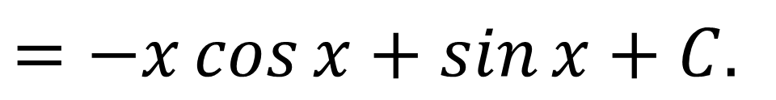
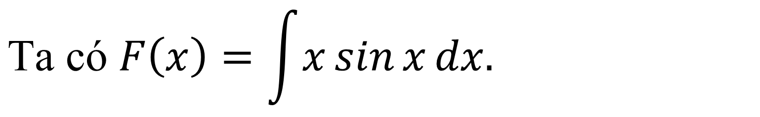
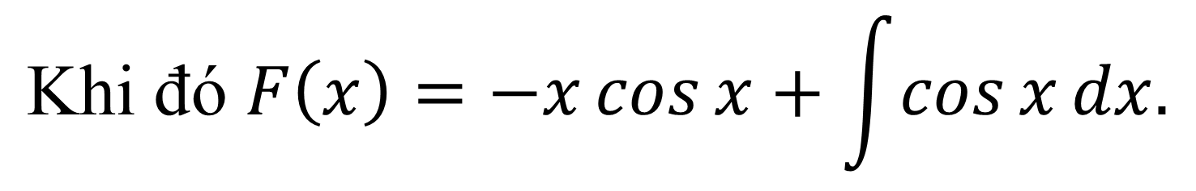
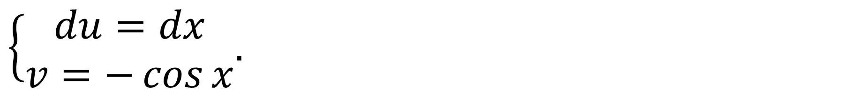
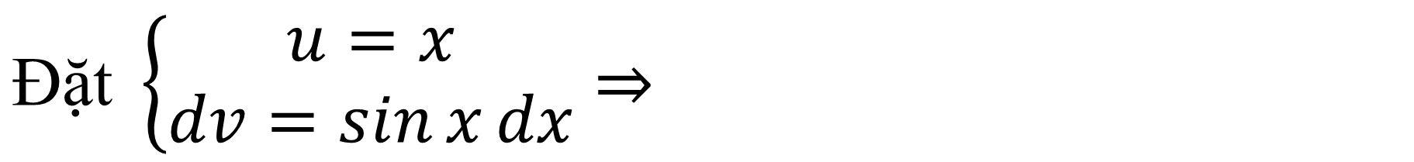
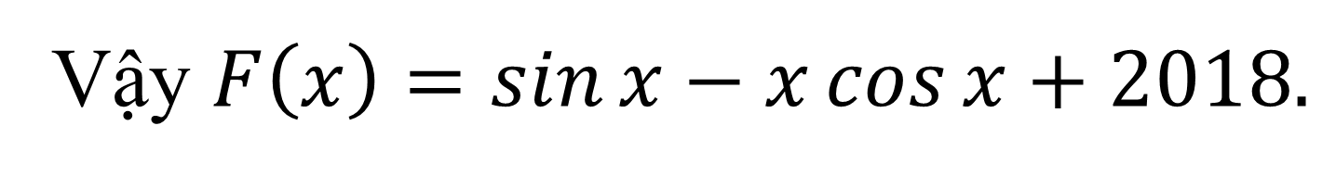
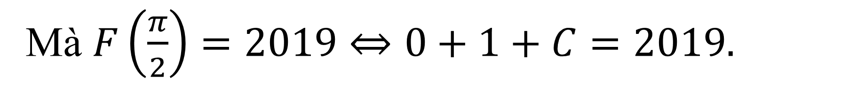
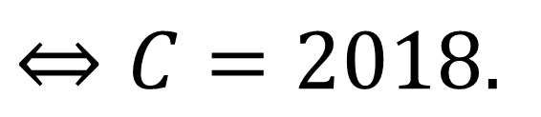
BÀI TẬP TRẮC NGHIỆM
Câu 2
$$\text{T}\text{ì}\text{m} \text{m}\text{ộ}\text{t} \text{nguy}\text{ê}\text{n} \text{h}\text{à}\text{m} F\left(x\right) \text{c}\text{ủ}\text{a} \text{h}\text{à}\text{m} \text{s}\text{ố }f\left(x\right)=x\sin{x} \text{th}\text{ỏ}\text{a} \text{m}\text{ã}\text{n} F\left(\frac{π}{2}\right)=2019.$$
$$\text{A}\text{.} F\left(x\right)=x\sin{x}+\cos{x}+2019\text{.}$$
$$\text{B}\text{.} F\left(x\right)=\sin{x}−x\cos{x}+2018\text{.}$$
$$\text{C}\text{.} F\left(x\right)=x\sin{x}−\cos{x}+2019\text{.}$$
$$\text{D}\text{.} F\left(x\right)=−x\sin{x}−\cos{x}+2017\text{. }$$
Bài giải
$$=−x\cos{x}+\sin{x}+C.$$
$$\text{Ta} \text{c}\text{ó }F\left(x\right)=\int{x\sin{x}dx.}$$
Mà $F\left(\frac{π}{2}\right)=2019⇔0+1+C=2019.$
$$\text{Đặ}\text{t} \left\{\begin{aligned}u=x \\ dv=\sin{x}dx\end{aligned}\right.⇒$$
$$\left\{\begin{aligned}du=dx \\ v=−\cos{x}\end{aligned}.\right.$$
$⇔C=2018.$
$$\text{Khi}\text{ đó }F\left(x\right)=−x\cos{x}+\int{\cos{x}dx.}$$
Vậy $F\left(x\right)=\sin{x}−x\cos{x}+2018.$

Slide 9
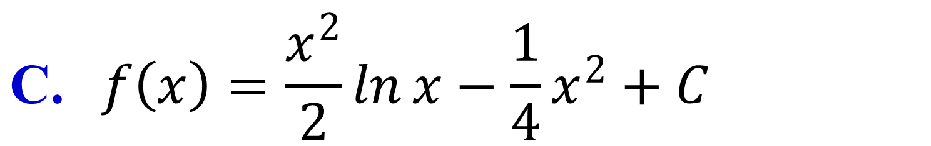
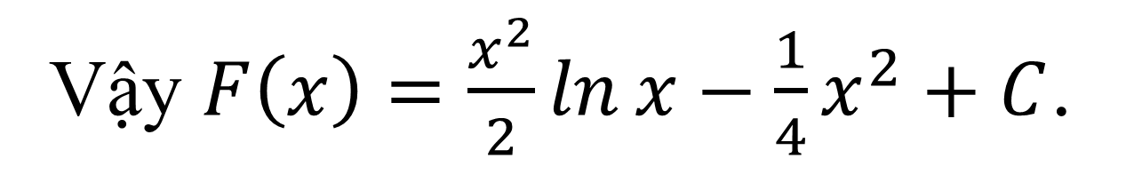
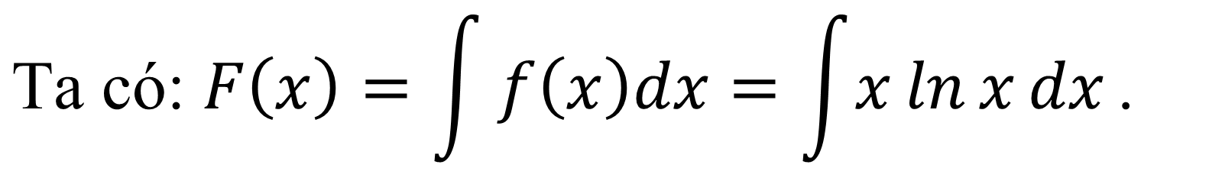
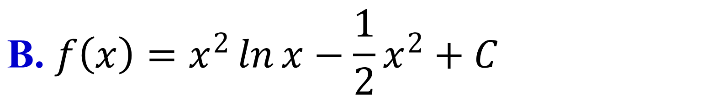
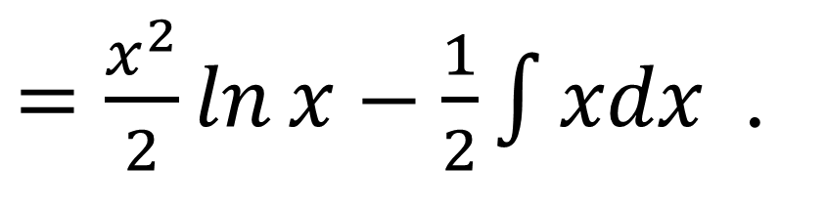

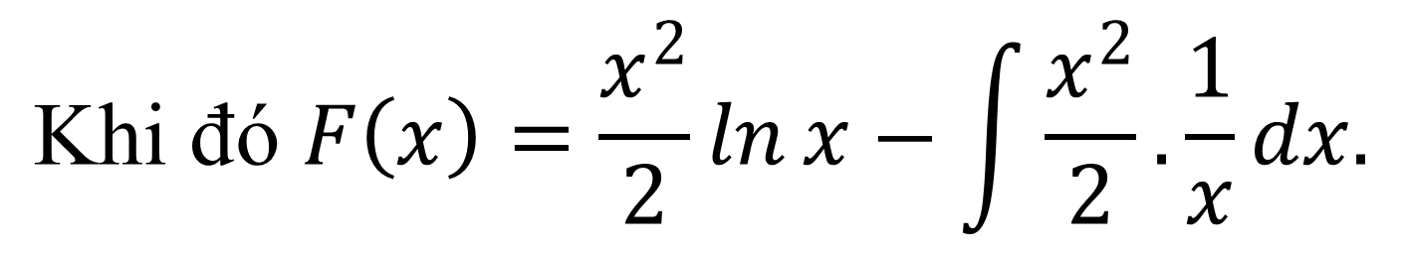
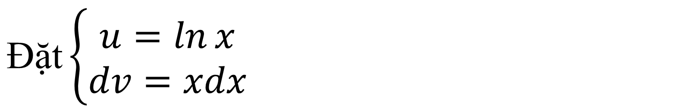
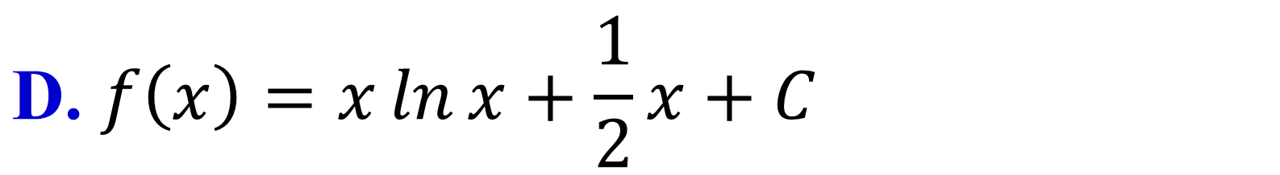

BÀI TẬP TRẮC NGHIỆM
Câu 3
$$\text{H}\text{ọ }\text{nguy}\text{ê}\text{n} \text{h}\text{à}\text{m} F\left(x\right) \text{c}\text{ủ}\text{a} \text{h}\text{à}\text{m} \text{s}\text{ố }f\left(x\right)=x\ln{x} \text{l}\text{à}$$
$$\text{A}\text{.} f\left(x\right)=\frac{x^{2}}{2}\ln{x}+\frac{1}{4}x^{2}+C$$
$$\text{B}\text{.} f\left(x\right)=x^{2}\ln{x}−\frac{1}{2}x^{2}+C$$
$$\text{C}\text{.} f\left(x\right)=\frac{x^{2}}{2}\ln{x}−\frac{1}{4}x^{2}+C$$
$$\text{D}\text{.} f\left(x\right)=x\ln{x}+\frac{1}{2}x+C$$
Bài giải
$$\text{Khi}\text{ đó }F\left(x\right)=\frac{x^{2}}{2}\ln{x}−\int{\frac{x^{2}}{2}.\frac{1}{x}dx.}$$
$$\text{Ta} \text{c}\text{ó: }F\left(x\right)=\int{f\left(x\right)dx=\int{x\ln{x}dx}}\text{.}$$
$=\frac{x^{2}}{2}\ln{x}−\frac{1}{2}\int{xdx}$.
$$⇒\left\{\begin{aligned}du=\frac{1}{x}dx \\ v=\frac{x^{2}}{2}\end{aligned}\right..$$
$$\text{Đặ}\text{t}\left\{\begin{aligned}u=\ln{x} \\ dv=xdx\end{aligned}\right.$$
Vậy $F\left(x\right)=\frac{x^{2}}{2}\ln{x}−\frac{1}{4}x^{2}+C$.

Slide 10
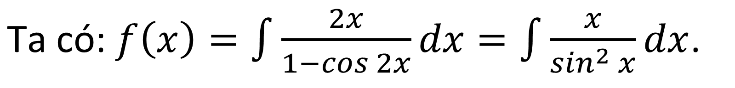
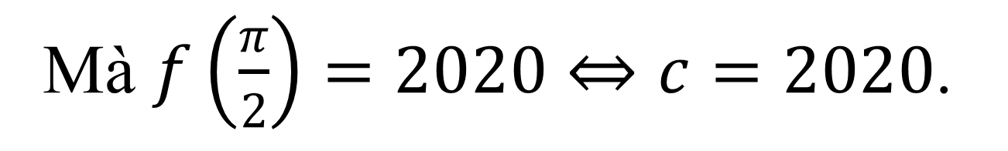

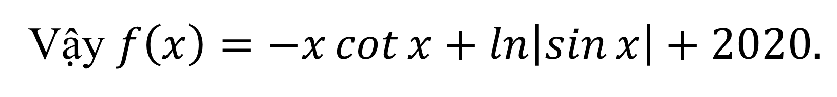
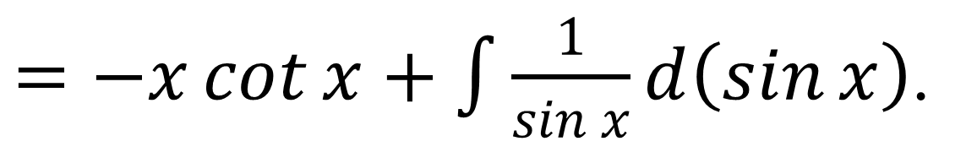

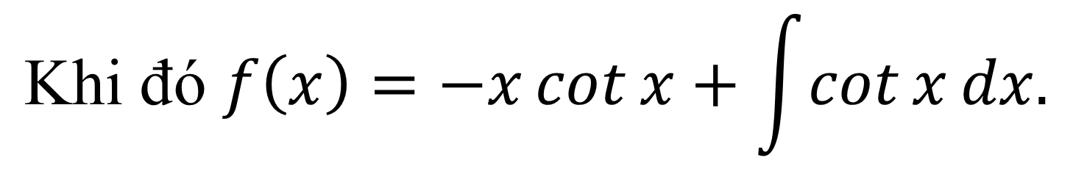
BÀI TẬP TRẮC NGHIỆM
Câu 4
$$\text{T}\text{ì}\text{m} \text{h}\text{à}\text{m} \text{s}\text{ố }f\left(x\right)\text{, }\text{bi}\text{ế}\text{t} \text{r}\text{ằ}\text{ng} f^{′}\left(x\right)=\frac{2x}{1−\cos{2}x} \text{v}\text{à }f\left(\frac{π}{2}\right)=2020.$$
$$\text{A}\text{. }f\left(x\right)=x\tan{x}−\ln\left|\sin{x}\right|+2018\text{.}$$
$$\text{B}\text{. }f\left(x\right)=x\cot{x}−\ln\left|\sin{x}\right|+2020$$
$$\text{C}\text{. }f\left(x\right)=−x\cot{x}−\ln\left|\sin{x}\right|+2019\text{.}$$
$$\text{D}\text{. }f\left(x\right)=−x\cot{x}+\ln\left|\sin{x}\right|+2020$$
Bài giải
$=−x\cot{x}+\int{\frac{1}{\sin{x}}}d\left(\sin{x}\right)$.
$\text{Ta} \text{c}\text{ó: }f\left(x\right)=\int{\frac{2x}{1−\cos{2}x}dx}=\int{\frac{x}{\sin^{2}{x}}dx}$.
$$⇒f\left(x\right)=−x\cot{x}+\ln\left|\sin{x}\right|+C\text{.}$$
$$\text{Đặ}\text{t} \left\{\begin{aligned}u=x \\ dv=\frac{1}{\sin^{2}{x}}dx\end{aligned}\right.$$
$⇒\left\{\begin{aligned}du=dx \\ v=−\cot{x}\end{aligned}\right.$.
Mà $f\left(\frac{π}{2}\right)=2020⇔c=2020$.
$$\text{Khi}\text{ đó }f\left(x\right)=−x\cot{x}+\int{\cot{x}}dx.$$
Vậy $f\left(x\right)=−x\cot{x}+\ln\left|\sin{x}\right|+2020.$

Slide 11

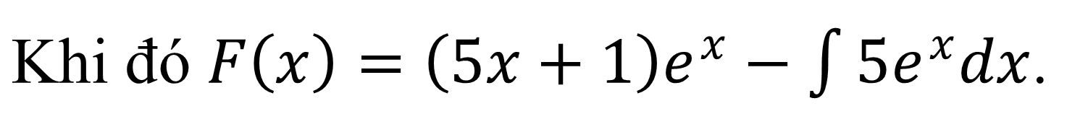


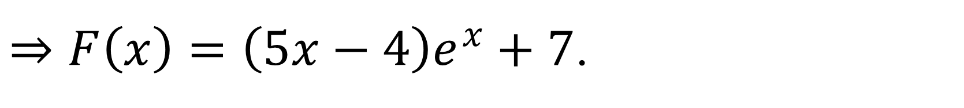


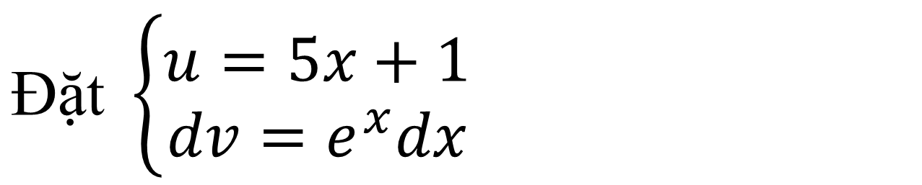
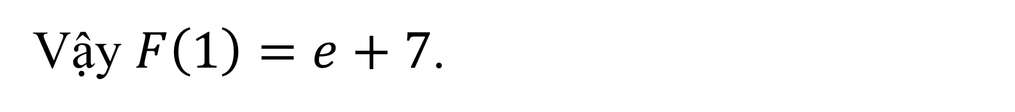
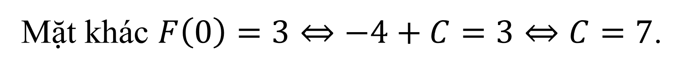

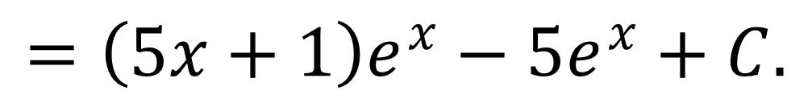
BÀI TẬP TRẮC NGHIỆM
Câu 5
$$\text{Cho} F(x) \text{l}\text{à }\text{m}\text{ộ}\text{t} \text{nguy}\text{ê}\text{n} \text{h}\text{à}\text{m} \text{c}\text{ủ}\text{a} \text{h}\text{à}\text{m} \text{s}\text{ố}f\left(x\right)=\left(5x+1\right)e^{x} \text{v}\text{à }F\left(0\right)=3\text{. } \text{T}\text{í}\text{nh} F\left(1\right)\text{.}$$
$$\text{A}\text{.} F\left(1\right)=11e−3\text{.}$$
$$\text{B}\text{.} \text{F}\text{(1)} \text{=} \text{e}\text{+3.}$$
$$\text{C}\text{.} F\left(1\right)=e+7\text{.}$$
$$\text{D}\text{.} F\left(1\right)=e+2\text{.}$$
Bài giải
$$=\left(5x+1\right)e^{x}−5e^{x}+C.$$
$$\text{Ta} \text{c}\text{ó }F\left(x\right)=\int{\left(5x+1\right)e^{x}dx}\text{.}$$
Mặt khác $F\left(0\right)=3⇔−4+C=3⇔C=7$.
$⇒F\left(x\right)=\left(5x−4\right)e^{x}+7$.
$$\text{Đặ}\text{t} \left\{\begin{matrix}u=5x+1 \\ dv=e^{x}dx\end{matrix}\right.$$
$$⇒\left\{\begin{matrix}du=5dx \\ v=e^{x}\end{matrix}\right.\text{.}$$
Vậy $F\left(1\right)=e+7$.
$\text{Khi}\text{ đó }F\left(x\right)=\left(5x+1\right)e^{x}−\int{5e^{x}dx}$.

Slide 12







BÀI TẬP TRẮC NGHIỆM
Câu 6
Họ nguyên hàm $F\left(x\right)$ của hàm số $f\left(x\right)=cos{\sqrt{x}}$ là
$$\text{A}\text{.} F\left(x\right)=\sin{\sqrt{x}}+C\text{.}$$
$\text{B}\text{.} F\left(x\right)=2x\sin{\sqrt{x}}−2\cos{\sqrt{x}}+C$.
$$\text{C}\text{.} F\left(x\right)=2x\sin{\sqrt{x}}+2\cos{\sqrt{x}}+C\text{.}$$
$$\text{D}\text{.} F\left(x\right)=−2x\sin{\sqrt{x}}−2\cos{\sqrt{x}}+C\text{.}$$
Bài giải
$$=2t\sin{t}+2\cos{t}+C.$$
$\text{Đặ}\text{t} t=\sqrt{x}⇒dx=2tdt$.
$$\text{V}\text{ậ}\text{y} F\left(x\right)=2\sqrt{x}\sin{\sqrt{x}}+2\cos{\sqrt{x}}+C.$$
$$\text{Ta} \text{c}\text{ó }\int{cos\sqrt{x}dx}=\int{2t\cos{t}dt.}$$
$$\text{Đặ}\text{t} \left\{\begin{aligned}u=2t \\ dv=\cos{t}dt\end{aligned}\right.$$
$⇒\left\{\begin{aligned}du=2dt \\ v=\sin{t}\end{aligned}\right.$.
$$\text{Khi}\text{ đó }F\left(x\right)=2t\sin{t}−\int{2\sin{t}dt}$$

Slide 13







BÀI TẬP TRẮC NGHIỆM
Câu 7
Họ nguyên hàm của hàm số $f\left(x\right)=4x\left(1+\ln{x}\right)$ là
$$\text{A}\text{. }F\left(x\right)=2x^{2}\ln{x}+3x^{2}\text{.}$$
$\text{B}\text{.}$ $F\left(x\right)=2x^{2}\ln{x}+x^{2}$.
$$\text{C}\text{.} F\left(x\right)=2x^{2}\ln{x}+3x^{2}+C\text{.}$$
D. $F\left(x\right)=2x^{2}\ln{x}+x^{2}+C$.
Bài giải
Ta có $\int{f\left(x\right)dx}=\int{4x\left(1+\ln{x}\right)dx}$
Đặt $\left\{\begin{aligned}u=1+\ln{x} \\ dv=4xdx\end{aligned}\right.$
$$⇒\left\{\begin{aligned}du=\frac{1}{x}dx \\ v=2x^{2}\end{aligned}\right.$$
Suy ra $\int{4x\ln{x}}dx=2x^{2}\left(1+\ln{x}\right)−\int{2x}dx$
Do đó $\int{f\left(x\right)dx}=2x^{2}\ln{x}+x^{2}+C$.

Slide 14












BÀI TẬP TRẮC NGHIỆM
Câu 8
Cho hàm số $y=f\left(x\right)$ thỏa mãn $f^{′}\left(x\right)=\left(x+1\right)e^{x}$ và $\int{f\left(x\right)dx}=\left(ax+b\right)e^{x}+C,$ Với $a,b,C∈R$. Tính $a+b$
$$\text{A}\text{.} a+b=0\text{.}$$
$$\text{B}\text{.} a+b=3\text{.}$$
$\text{C}\text{.}$ $a+b=$2.
$\text{D}\text{.}$ $a+b=1$.
Bài giải
Chọn $C_{1}=0⇒f\left(x\right)=xe^{x}.$
$\text{Ta} \text{c}\text{ó }f\left(x\right)=\int{f^{′}\left(x\right)dx}=\int{\left(x+1\right)e^{x}dx}$.
Tính $\int{xe^{x}dx.}$
$$\text{Đặ}\text{t} \left\{\begin{aligned}u=x+1 \\ dv=e^{x}dx\end{aligned}\right.⇒\left\{\begin{aligned}du=dx \\ v=e^{x}\end{aligned}.\right.$$
Đặt $\left\{\begin{aligned}u=x \\ dv=e^{x}dx\end{aligned}\right.⇒\left\{\begin{aligned}du=dx \\ v=e^{x}\end{aligned}.\right.$
Khi đó $f\left(x\right)=\left(x+1\right)e^{x}−\int{e^{x}dx.}$
$\int{xe^{x}dx}=xe^{x}−\int{e^{x}dx}=\left(x−1\right)e^{x}+C.$
$⇒f\left(x\right)=\left(x+1\right)e^{x}−e^{x}+C_{1}$.
Suy ra $a=1,b=−1⇒a+b=0.$

Slide 15











BÀI TẬP TRẮC NGHIỆM
Câu 9
Gọi 𝐹(𝑥) là một nguyên hàm của hàm số 𝑓(𝑥) = 𝑙𝑛⁡𝑥 thỏa mãn điều kiện 𝐹(1)=3 có dạng
$$F\left(x\right)=ax\ln{x}+bx+c,\left(a,b,c∈ℤ\right)\text{. }\text{T}\text{í}\text{nh} \text{gi}\text{á }\text{tr}\text{ị }\text{c}\text{ủ}\text{a} \text{bi}\text{ể}\text{u} \text{th}\text{ứ}\text{c} T=a+b+c\text{.}$$
$$\text{A}\text{.} T=1\text{.}$$
$$\text{B}\text{.} T=−1\text{.}$$
$\text{C}\text{.} T=−4$.
$$\text{D}\text{.} T=4\text{.}$$
Bài giải
Suy ra : $F\left(x\right)=x\ln{x}−x+4$.
$$F\left(x\right)=\int{f\left(x\right)}dx=\int{\ln{x}}dx\text{.}$$
Do đó: $a=1,b=−1,c=4$.
$$⇒\left\{\begin{aligned}du=\frac{dx}{x} \\ v=x\end{aligned}\right.$$
$$\text{Đặ}\text{t} \left\{\begin{aligned}u=\ln{x} \\ dv=dx\end{aligned}\right.$$
Vậy $T=a+b+c=4$.
$$F\left(x\right)=x\ln{x}−\int{dx}=x\ln{x}−x+C\text{.}$$
$$\text{Ta} \text{c}\text{ó : }F(1)=3⇔1.\ln{1}−1+C=3⇔C=4$$

Slide 16











BÀI TẬP TRẮC NGHIỆM
Câu 10
$$\text{Cho} F\left(x \right)=−\frac{1}{3x^{3}} \text{l}\text{à }\text{m}\text{ộ}\text{t} \text{nguy}\text{ê}\text{n} \text{h}\text{à}\text{m} \text{c}\text{ủ}\text{a} \text{h}\text{à}\text{m} \text{s}\text{ố }\frac{f\left(x\right)}{x}\text{. } \text{T}\text{ì}\text{m} \text{nguy}\text{ê}\text{n} \text{h}\text{à}\text{m} \text{c}\text{ủ}\text{a}$$
$$\text{h}\text{à}\text{m} \text{s}\text{ố }f^{′}\left(x\right)\ln{x}\text{.}$$
$\text{A}\text{.}$ $\int{f^{′}\left(x\right)\ln{x}dx=\frac{\ln{x}}{x^{3}}+\frac{1}{5x^{5}}+C}$.
$$\text{B}\text{.} \int{f^{′}\left(x\right)\ln{x}dx=\frac{\ln{x}}{x^{3}}−\frac{1}{5x^{5}}+C}$$
$$\text{C}\text{.}\int{f^{′}\left(x\right)\ln{x}dx=\frac{\ln{x}}{x^{3}}+\frac{1}{3x^{3}}+C}\text{.}$$
$\text{D}\text{.}$ $\int{f^{′}\left(x\right)\ln{x}dx=−\frac{\ln{x}}{x^{3}}+\frac{1}{3x^{3}}+C}$.
Bài giải
Khi đó $I=\ln{x}.f\left(x\right)−\int{\frac{f\left(x\right)}{x}dx+C}$
$$\text{Ta} \text{c}\text{ó }F′(x)=\frac{1}{3}.\frac{3x^{2}}{x^{6}}=\frac{1}{x^{4}}=\frac{f\left(x\right)}{x}⇒f\left(x\right)=\frac{1}{x^{3}}\text{.}$$
$$=\ln{x}.f\left(x\right)−F\left(x\right)+C$$
$$\text{X}\text{é}\text{t} I=\int{f^{′}\left(x\right)\ln{x}}dx\text{.}$$
$$\text{V}\text{ậ}\text{y} \int{f^{′}\left(x\right)\ln{x}}dx=\frac{\ln{x}}{x^{3}}+\frac{1}{3x^{3}}+C$$
$$⇔\left\{\begin{aligned}du=\frac{1}{x}dx \\ v=f\left(x\right)\end{aligned}\right.\text{.}$$
$$\text{Đặ}\text{t} \left\{\begin{aligned}u=\ln{x} \\ dv=f^{′}\left(x\right)dx\end{aligned}\right.$$
Notes:
Dòng thứ hai từ cuối lên không còn chỗ dấu nguyên hàm ở F(x) thầy nhỉ

Slide 17
DẶN DÒ
1
Xem lại các dạng bài tập trên
2
Xem trước bài TÍCH PHÂN

